Slide 1
ЛАБОРАТОРНАЯ РАБОТА №2
Искусственный интеллект в повседневной жизни
Выполнил: Садана Эрланд Адестио
Студенческий билет: 1132255233
Группа: ЭЭУбд-07-25
Notes:
Кто из вас сегодня пользовался смартфоном?

Slide 2





Оглавление
01. Что такое ИИ?
В этой презентации мы рассмотрим, как технологии ИИ незаметно интегрировались в наш быт, от смартфонов до управления домом, и заглянем в ближайшее будущее.
02. ИИ в смартфонах
03. Умный дом (Инфографика)
04. Будущее технологий
Навигация осуществляется кнопками внизу или кликом по пунктам меню.
05. Викторина
06. Источники
Notes:
План: определение ИИ, примеры в телефонах и доме, будущее, викторина.
ru.wikipedia.org/wiki/Искусственный_интеллект

Slide 3
Оглавление
01. Что такое ИИ?
В этой презентации мы рассмотрим, как технологии ИИ незаметно интегрировались в наш быт, от смартфонов до управления домом, и заглянем в ближайшее будущее.
02. ИИ в смартфонах
03. Умный дом (Инфографика)
04. Будущее технологий
Навигация осуществляется кнопками внизу или кликом по пунктам меню.
05. Викторина
06. Источники

Slide 4
Оглавление
01. Что такое ИИ?
В этой презентации мы рассмотрим, как технологии ИИ незаметно интегрировались в наш быт, от смартфонов до управления домом, и заглянем в ближайшее будущее.
02. ИИ в смартфонах
03. Умный дом (Инфографика)
04. Будущее технологий
Навигация осуществляется кнопками внизу или кликом по пунктам меню.
05. Викторина
06. Источники

Slide 5
Оглавление
01. Что такое ИИ?
В этой презентации мы рассмотрим, как технологии ИИ незаметно интегрировались в наш быт, от смартфонов до управления домом, и заглянем в ближайшее будущее.
02. ИИ в смартфонах
03. Умный дом (Инфографика)
04. Будущее технологий
Навигация осуществляется кнопками внизу или кликом по пунктам меню.
05. Викторина
06. Источники

Slide 6
Оглавление
01. Что такое ИИ?
В этой презентации мы рассмотрим, как технологии ИИ незаметно интегрировались в наш быт, от смартфонов до управления домом, и заглянем в ближайшее будущее.
02. ИИ в смартфонах
03. Умный дом (Инфографика)
04. Будущее технологий
Навигация осуществляется кнопками внизу или кликом по пунктам меню.
05. Викторина
06. Источники

Slide 7
Оглавление
01. Что такое ИИ?
В этой презентации мы рассмотрим, как технологии ИИ незаметно интегрировались в наш быт, от смартфонов до управления домом, и заглянем в ближайшее будущее.
02. ИИ в смартфонах
03. Умный дом (Инфографика)
04. Будущее технологий
Навигация осуществляется кнопками внизу или кликом по пунктам меню.
05. Викторина
06. Источники

Slide 8
Оглавление
01. Что такое ИИ?
В этой презентации мы рассмотрим, как технологии ИИ незаметно интегрировались в наш быт, от смартфонов до управления домом, и заглянем в ближайшее будущее.
02. ИИ в смартфонах
03. Умный дом (Инфографика)
04. Будущее технологий
Навигация осуществляется кнопками внизу или кликом по пунктам меню.
05. Викторина
06. Источники

Slide 9

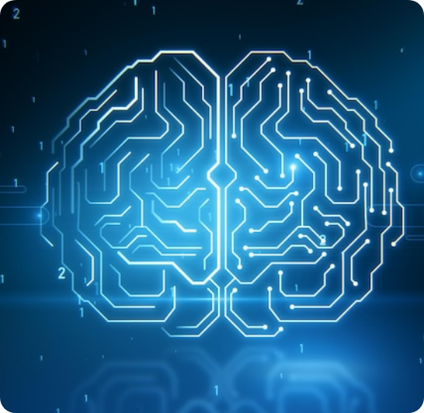
Что такое Искусственный Интеллект?
Определение
Искусственный интеллект (ИИ) — это способность компьютерных систем выполнять задачи, обычно требующие человеческого интеллекта, такие как визуальное восприятие, распознавание речи и принятие решений.
Типы ИИ
Слабый ИИ (Narrow AI): Решает узкоспециализированные задачи (Siri, поиск Google).
Сильный ИИ (General AI): Гипотетическая система, обладающая разумом, равным человеческому.
Notes:
Слабый ИИ решает узкие задачи (Siri). Сильный ИИ мыслит как человек (пока фантастика).
britannica.com/technology/artificial-intelligence

Slide 10
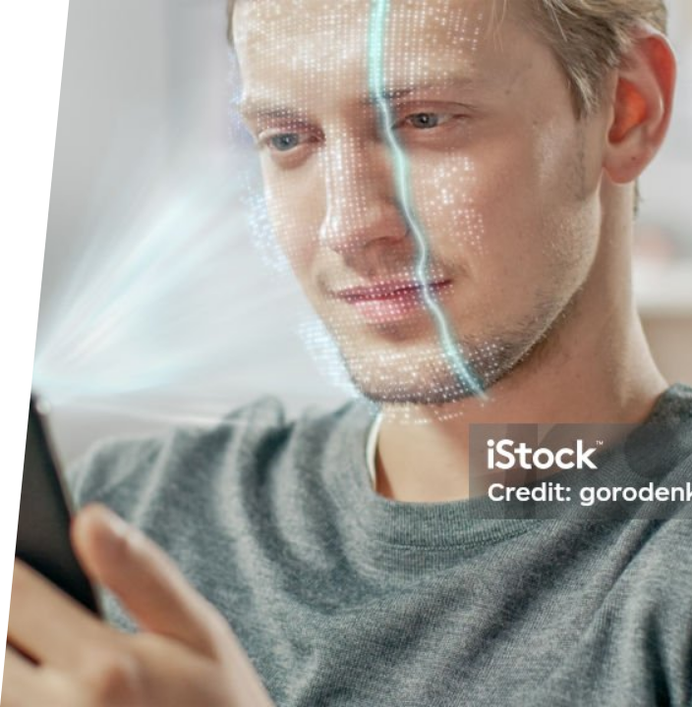
ИИ в вашем кармане
Смартфоны стали главными проводниками ИИ в нашу жизнь. Мы используем его сотни раз в день, даже не замечая этого.
FaceID и Биометрия: Нейросети сканируют тысячи точек на лице для мгновенной разблокировки.
Обработка фото: Алгоритмы автоматически улучшают освещение, убирают шумы и размывают фон.
Голосовые ассистенты: Siri и Google Assistant распознают естественную речь.

Slide 11





Интерактивная инфографика:
Умный дом
Нажмите на элементы, чтобы узнать, как ИИ управляет домом (симуляция).
Климат
Безопасность
Освещение
Термостаты изучают ваши привычки и автоматически регулируют температуру для экономии энергии.
Камеры с ИИ отличают людей от животных и присылают уведомления только при реальной угрозе.
Свет включается автоматически при входе в комнату и меняет температуру в зависимости от времени суток.
Notes:
Устройства связаны через интернет. Климат-контроль экономит энергию. Камеры узнают людей.

Slide 12

Будущее уже здесь
Беспилотный транспорт
Автономные такси и грузовики снизят количество аварий на 90%.
Персонализированная медицина
ИИ будет анализировать геном человека для создания индивидуальных лекарств.

Slide 13
Викторина
Какой из этих примеров относится к так называемому "Слабому ИИ"?
Голосовой помощник Siri
Терминатор (Skynet)
(Правильный ответ)
(Неправильный ответ)
Человеческий мозг
Полностью разумный робот
(Неправильный ответ)
(Неправильный ответ)

Slide 14

Спасибо за внимание!
Источники:
Author A. A. Introduction to Artificial Intelligence Systems. — City: Academic Publisher, 20XX. — 500 p.
Research Organization. Online Research Notes on Intelligent Technologies. — Available at: https://example.org(accessed: 20XX-MM-DD).
Контакты:
sadana.student@rudn.ru
+7 (999) 123-45-67
@sadana_student
Notes:
ИИ — полезный инструмент. Спасибо за внимание.
openai.com/blog

